Slide 1
vpc-0ddf423ec42ecc332 (portfolio-vpc)
vpc-0af1e93b0e283ee74 (OnPrem-VPC)
EC2
OnPrem-VPN-Router
EC2
portfolio-web-server
Site to Site VPN
パブリック IPv4
18.118.32.99
パブリック IPv4
3.15.49.151
プライベート IPv4
172.16.0.223
プライベート IPv4
10.0.1.83
Virtual Private Gateway
カスタマーゲートウェイ
3.15.49.151
Tunnel1
外部IP 3.18.50.193
内部IP 169.254.49.224/30
Tunnel2
外部IP 18.221.57.88
内部IP 169.254.233.32/30

Slide 2
主要技術
BGP
Site to Site VPN
VTI（仮想トンネルIF）
EC2側の必要モジュール
コマンド | 用途
sudo apt update | パッケージ情報の更新
sudo apt install strongswan strongswan-swanctl charon-systemd | IPsec VPN（暗号化通信トンネル）を構築・管理するためのツールです。
sudo apt install net-tools | ifconfig
sudo apt install frr | 動的ルーティングを扱うソフトウェアルータです。

Slide 3
strongswan
設定ファイル：#/etc/swanctl/swanctl.conf
sudo swanctl --list-sas | VPNトンネルが確立しているか確認 IKE / CHILD SA の状態を見る
sudo swanctl --list-conns | peer（相手先）やセレクタ確認 設定されているVPN接続一覧
sudo swanctl --list-certs | インストール済み証明書の確認
sudo swanctl --load-all | 設定ファイル反映
sudo swanctl --initiate --ike <接続名> | VPNトンネルを張る
sudo swanctl --terminate --ike <接続名> | トンネルを強制切断
sudo ip xfrm policy | 「どの通信をIPsecに乗せるか」というルール（ポリシー）を見るコマンド strongSwanが裏で自動的に作ってます

Slide 4
VTI（仮想トンネルIF）その１
コマンド | 用途
ip tunnel add vti-t1 local 172.16.0.223 remote 3.18.50.193 mode vti key 10 | VTI作成
ip tunnel del vti-t1 | VTI削除
ip link set vti-t1 up | VTI有効化
ip link set vti-t1 down | VTI無効化
ip addr add 169.254.49.225/30 dev vti-t1 | VTIは「トンネルIF」なのでIPを割り当てます
ip route add <宛先ネットワーク> dev vti-t1 | ルート追加
ip route del 10.0.0.0/16 dev vti-t1 | ルート削除
ip route show | ルート確認
ip link show | インターフェース一覧
ip tunnel show | VTI詳細
ip addr show dev vti-t1 | IPアドレス確認
ip route get <宛先IP> | 経路確認

Slide 5
VTI（仮想トンネルIF）その２
コマンド | 用途
sysctl -w net.ipv4.ip_forward=1 | IPフォワーディング有効化
sysctl -w net.ipv4.conf.all.rp_filter=0 sysctl -w net.ipv4.conf.vti-t1.rp_filter=0 | RPフィルタ無効化
echo "net.ipv4.ip_forward=1" >> /etc/sysctl.conf sysctl -p | 永続化
ip link set dev vti-t1 mtu 1400 | MTU調整
ipsec statusall | Ipsec状態確認
ipsec restart | IPSec再起動
tcpdump -i vti-t1 | パケット確認
tracepath <宛先> | ルーティング追跡
ip rule | 「この通信はこのルールに合うから、このルーティングテーブルを使え」 という“振り分け装置”です。
ip rule add from 10.0.0.10/32 table 100 | ルール追加
ip rule add fwmark 10 table 200 | fwmarkで振り分け（VPNでよく使う） Fwmark（Markの事）
ip rule del from 10.0.0.10/32 table 100 | ルール削除

Slide 6
VTI（仮想トンネルIF）その3
コマンド | 用途
iptables -t mangle -A OUTPUT -d 10.0.0.0/16 -j MARK --set-mark 10 | パケットにマークを付ける（iptables）
ip rule add fwmark 10 table 100 | fwmarkでルーティング切替（ip rule）
ip route add default dev vti-t1 table 100 | table100 のルート追加

Slide 7
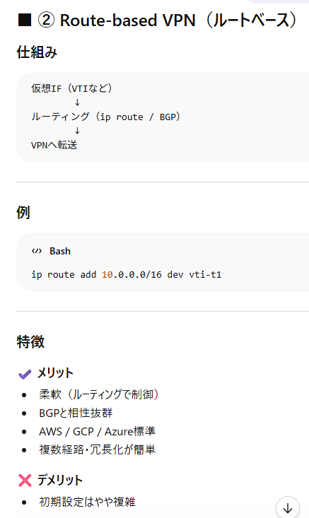
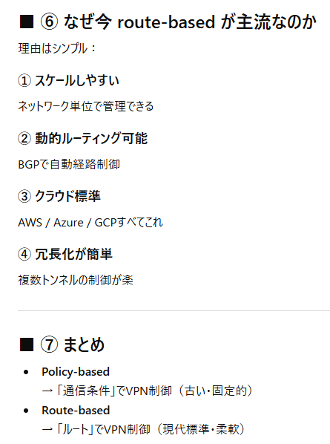
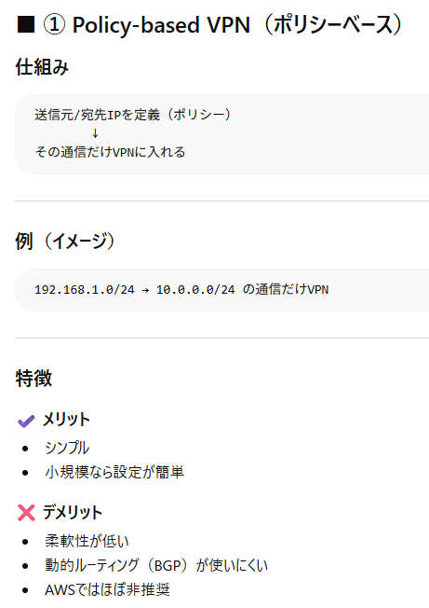
route-basedとpolicy-based
route-based = ルーティングで制御するVPN（今主流） policy-based = 条件（ポリシー）で制御するVPN（古い/制限多い）

Slide 8
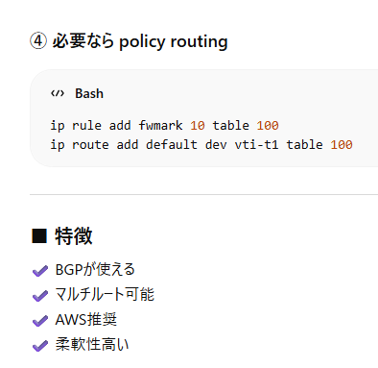
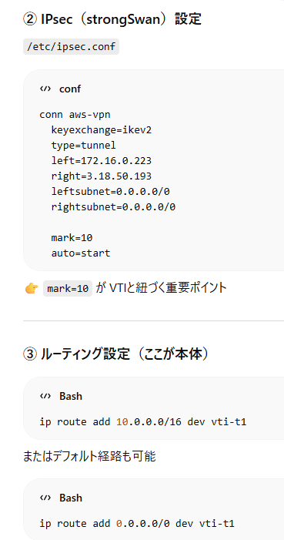
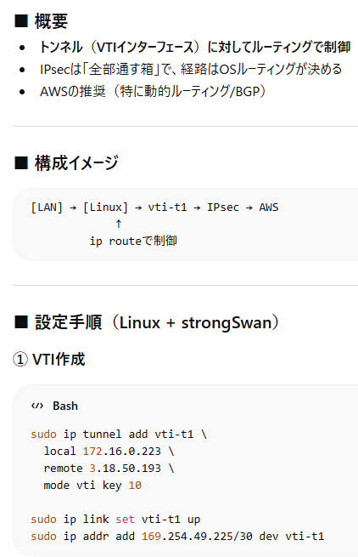
route-based

Slide 9
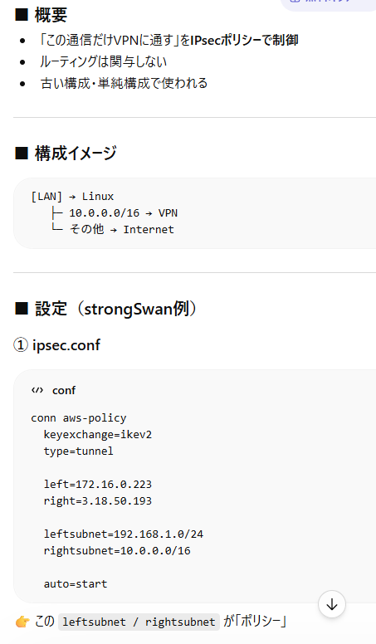
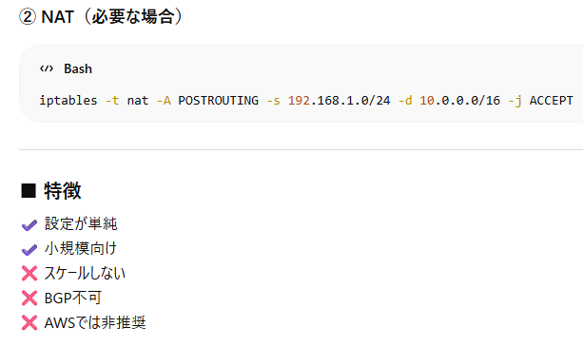
policy-based

Slide 10
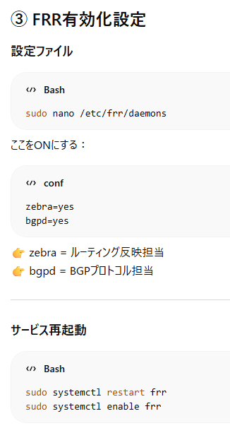
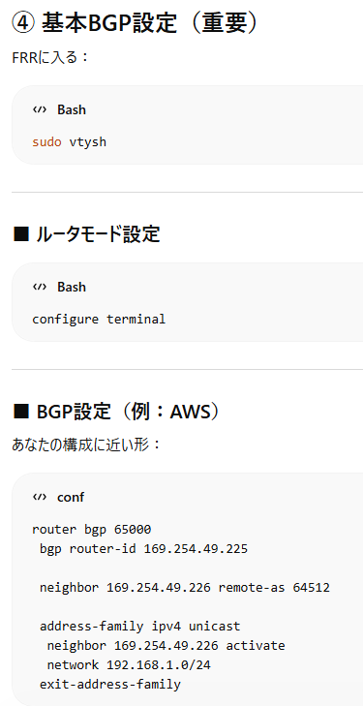
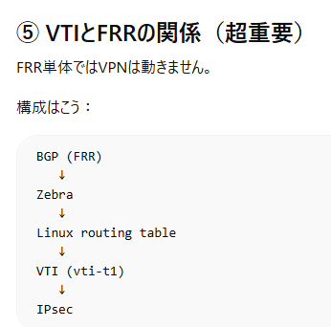
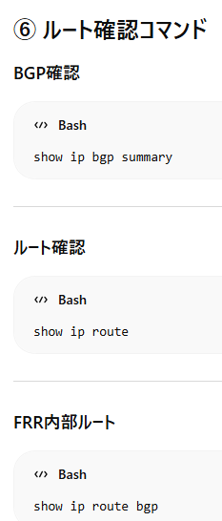
FRRの役割

Slide 11
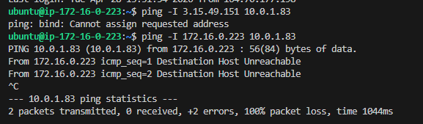
EC2のIPアドレス周り
EC2
OnPrem-VPN-Router
EC2にElastic IPが紐づいている場合、
プライベートからパケットが送出される
VPCのルートテーブルからinternetGatewayを
通過するものは、
AWSがElasticIPにNAT変換して外に出す。
プライベート IPv4
172.16.0.223
Elastic Interface
3.15.49.151
internetGateway
EC2内部からElasticIPを使用してpingは打てない

Slide 12
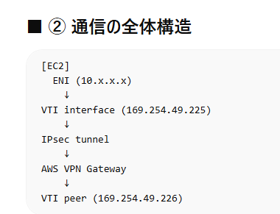
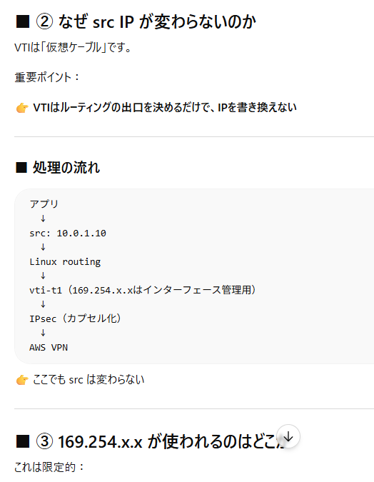
BGP通信について

Slide 13
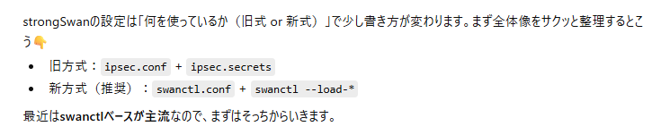
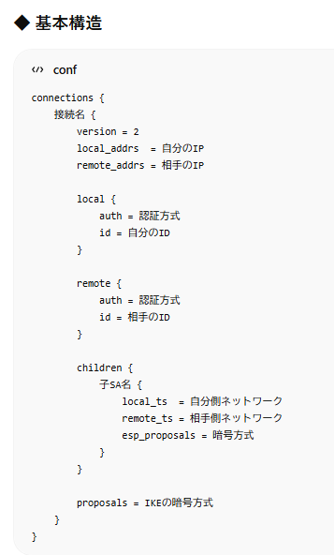
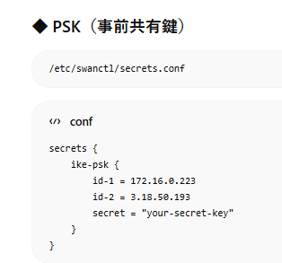
設定ファイルの書き方（ strongswan ）

Slide 14
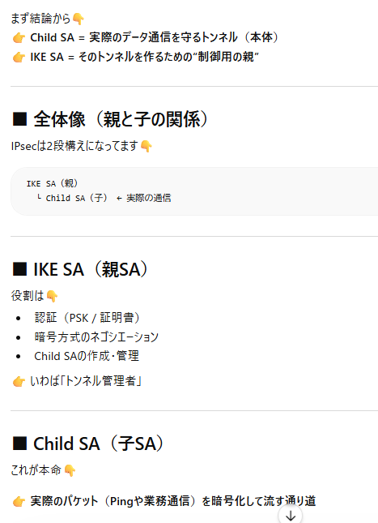
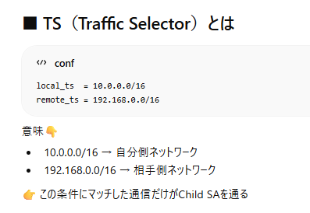
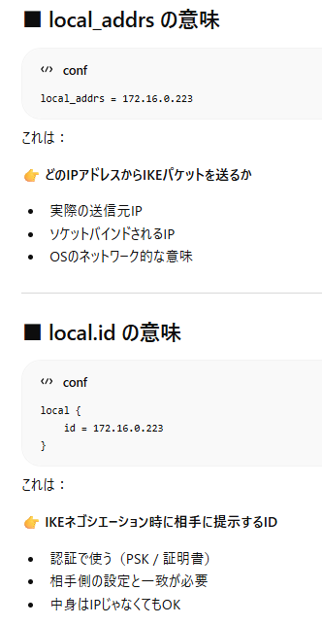
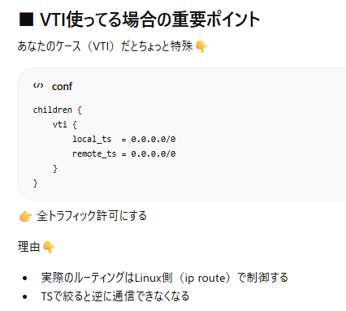
設定ファイルの書き方（ strongswan ）

Slide 15
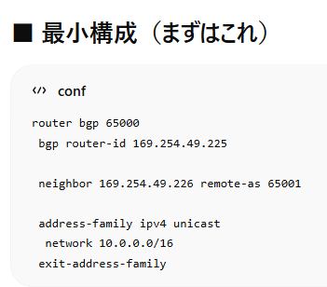
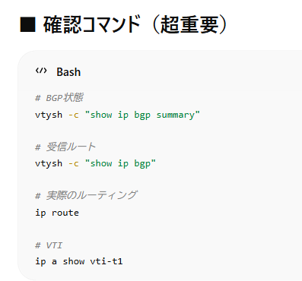
FRRの設定内容
router bgp 65000 | 自分のAS番号 AWS側：だいたい 64512 自分側：65000 とか適当でOK
bgp router-id 169.254.49.225 | BGP上の識別子（IPっぽいけど実体はID） VTIのIP使うのが一般的 ユニークならなんでもOK
neighbor 169.254.49.226 remote-as 65001 | BGPの相手 169.254.x.x = VTIの相手IP remote-as = 相手のAS番号（AWSなら指定される）
address-family ipv4 unicast | IPv4ルーティングを扱う宣言
network 10.0.0.0/16 | 自分のネットワークを相手に広告
sudo vtysh | BGP設定モードに入る
configure terminal | 管理者権限に昇格

Slide 16
FRRコマンド表
network 10.0.0.0/24 | ルーティングテーブルに完全一致する場合のみBGPへ広告
redistribute connected | ルーティングテーブルの情報をまとめてBGPへ流す
aggregate-address 10.0.0.0/16 summary-only | 複数サブネットをまとめて広告
neighbor 169.254.49.226 default-originate | 0.0.0.0/0 を広告する
neighbor activate | neighbor 169.254.49.226 activate
neighbor 169.254.49.226 route-map OUT-FILTER out | このルートだけ広告する
show ip bgp | BGPテーブル
show ip bgp neighbors 169.254.28.185 advertised-routes | neighborごとの広告状況
show ip route/show ip bgp summary | ルートがBGPに入っているか

Slide 17
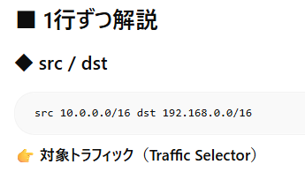
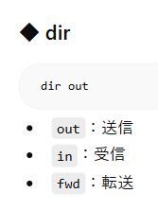

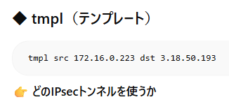
sudo ip xfrm policyの見かた

Slide 18
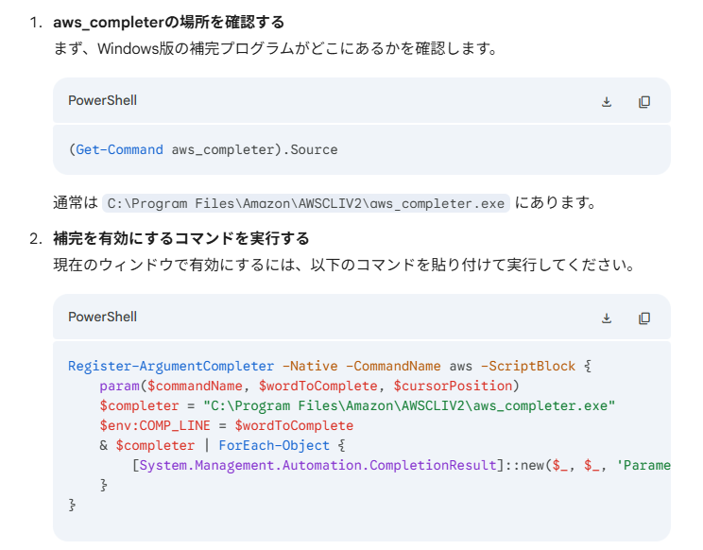
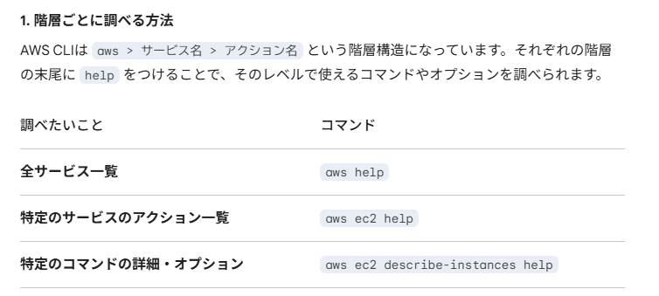
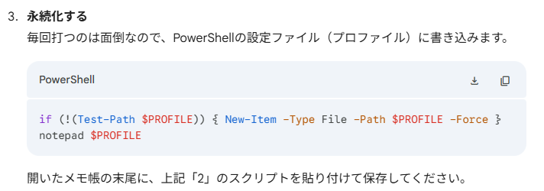
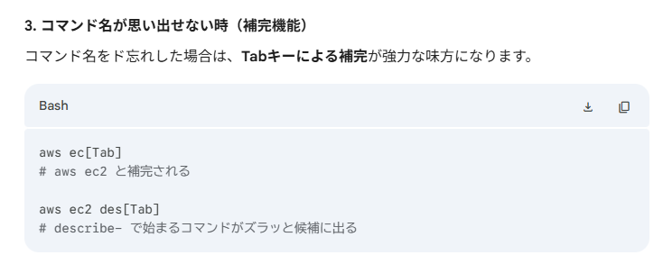
AWS CLIのTips
(Get-Command aws_completer).Source
Register-ArgumentCompleter -Native -CommandName aws -ScriptBlock {
param($commandName, $wordToComplete, $cursorPosition)
$completer = "C:\Program Files\Amazon\AWSCLIV2\aws_completer.exe"
$env:COMP_LINE = $wordToComplete
& $completer | ForEach-Object {
[System.Management.Automation.CompletionResult]::new($_, $_, 'ParameterValue', $_)
}
}
if (!(Test-Path $PROFILE)) { New-Item -Type File -Path $PROFILE -Force }
notepad $PROFILE

Slide 19
AWS CLIコマンド
リージョン指定はコマンドの最後に--region us-east-2
を付ける
操作内容 | AWS CLI コマンド | 備考
EC2リスト取得 | aws ec2 describe-instances --query 'Reservations[].Instances[].{ID:InstanceId,Name:Tags[?Key==`Name`].Value | [0]}' | [0],State:State.Name,PrivateIP:PrivateIpAddress,PublicIP:PublicIpAddress}' --output table`
EC2の停止 | aws ec2 stop-instances --instance-ids <ID>
EC2の起動 | aws ec2 start-instances --instance-ids <ID>
EC2の削除 | aws ec2 terminate-instances --instance-ids <ID>
SGの確認 | aws ec2 describe-security-groups --query 'SecurityGroups[*].{Name:GroupName,ID:GroupId,Rules:IpPermissions}' --output json | リージョン内の全SGとルールを表示
SGのルール追加 | aws ec2 authorize-security-group-ingress --group-id <ID> --protocol <tcp/udp/icmp> --port <番号> --cidr <相手IP/32> | 特定の通信を許可
SGのルール削除 | aws ec2 revoke-security-group-ingress --group-id <ID> --protocol <all/tcp> --port <番号> --cidr <IP> | 不要な設定を掃除
ACLの確認 | aws ec2 describe-network-acls --query 'NetworkAcls[*].{ID:NetworkAclId,Vpc:VpcId,Rules:Entries}' --output json | サブネット単位の「壁」を確認
ACLのルール変更 | aws ec2 replace-network-acl-entry --network-acl-id <ID> --rule-number <番号> --protocol -1 --rule-action <allow/deny> --egress --cidr-block <IP> | 既存ルールを上書き

Slide 20
AWS CLIコマンドその2
操作内容 | AWS CLI コマンド | 備考
CGWの確認 | aws ec2 describe-customer-gateways --query 'CustomerGateways[*].{ID:CustomerGatewayId,IP:IpAddress,Type:Type,State:State}' --output table | 自分のEC2のIPが登録されているか
VGWの確認 | aws ec2 describe-vpn-gateways --query 'VpnGateways[*].{ID:VpnGatewayId,VPC:VpcAttachments[0].VpcId,State:State}' --output table | VPCにアタッチされているか
VPN接続の確認 | aws ec2 describe-vpn-connections --query 'VpnConnections[*].{ID:VpnConnectionId,State:State,VGW:VpnGatewayId,CGW:CustomerGatewayId}' --output table | 接続の紐付けとステータス
VPN詳細状態 | aws ec2 describe-vpn-connections --vpn-connection-ids <ID> --query 'VpnConnections[*].VgwTelemetry' | トンネル毎のUP/DOWNとエラー理由
ルートテーブル確認 | aws ec2 describe-route-tables --query 'RouteTables[*].{ID:RouteTableId,Vpc:VpcId,Routes:Routes}' --output json | どこに何が向いているか全表示
ルーティング追加 | aws ec2 create-route --route-table-id <ID> --destination-cidr-block <相手CIDR> --gateway-id <VGW-ID> | VGW（VPN）への道を作る
ルーティング変更 | aws ec2 replace-route --route-table-id <ID> --destination-cidr-block <相手CIDR> --network-interface-id <EC2のENI-ID> | 送信先をVGWからEC2(ルーター)へ変更

Slide 21
振り返り
■前提条件
AWS上に2つのVPCを作成し、VPC間をsite to site VPNで接続する対応を行った。
片方はvirtual privategateway、もう一方はEC2をルーター代わりにカスタマーゲートウェイを設置
■ハマった内容
・Antigravityの無料範囲が切れたので、全体を分かるAIエージェントが使えなかった。
・Geminiを使って調べながら対応した。
・Geminiがあと少しで動きますと言って、色々設定を変更したが改善せずぐちゃぐちゃになった。
・Chatgptに切り替えたら、違った観点で修正を提案した、割と良かったが、
直ぐにGeminiと同じで次で治りますと色々やり始めてぐちゃぐちゃに。
・色々試した中で登場人物を整理、要素技術をAIを使って1つずつ調査して整理。
・AWSからダウンロードできる設定ファイルがAWSサービスの設定かローカルデバイスに投入する設定か
判断が出来なかった。
・AWSの設定ファイル内のAWS側、ローカル側のIPアドレスがひっくり返っていた。
・TCPdumpからAWSからの通信をキャプチャーして調査
・StrongswanやFRRなど知らないツールの設定・BGPの設定など未経験の設定が多かった。
・ubuntuの仮想インターフェースやErasticIPの振る舞いなど知らない事があった。
・結果として4日間ハマってしまった。

Slide 22
対策
1日置きに知らない内容の要素技術を整理する方が良い気がする。それだけで4日⇒2日にハマる時間を減らせる気がする。
最低でもこれは整理しながら進んだ方が良いかも
⇒ツールの概要・設定内容・コマンド
⇒あと少しで終わりそうな気配があっても取り合えず整理しながら進んだ方が得るものが多そうな予感
⇒AIが何度も同じ設定を提案してきたら、一回関連技術を整理して自分でデバックするのが良いかも
出来れば公式ドキュメントを見るようにしたほうが良いような気もするが、それを探すよりAIで検索するのが早い場合が多いので悩みどころ。でも絶対に公式で調べ方は知っておいた方が良い
AIが自動補完する機能に多少振り回された。
（ESCキーで提案を破棄できる。Tabキーで採用できる)

